Slide 1
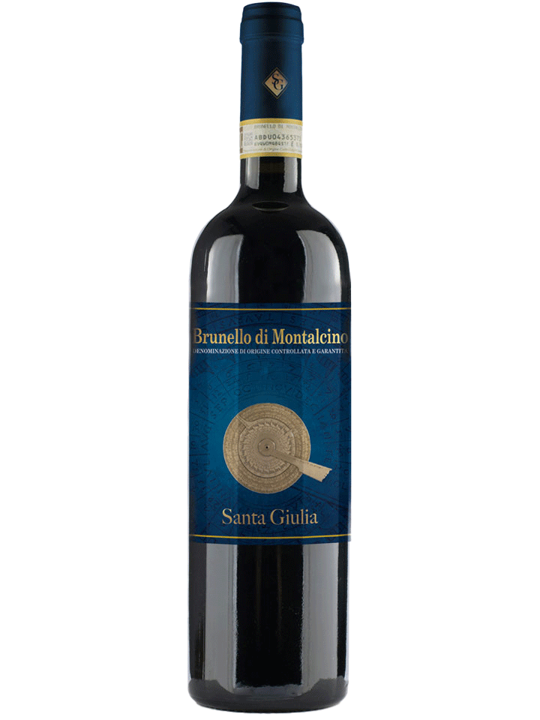
■PRICE CARD
ブルネッロ・ディ・モンタルチーノ
ブルネッロ・ディ・モンタルチーノ
伝統を守り自然を尊重する家族経営のワイナリー
伝統を守り自然を尊重する家族経営のワイナリー
原産国：ｲﾀﾘｱ/DOCG ﾌﾞﾙﾈｯﾛ･ﾃﾞｨ･ﾓﾝﾀﾙﾁｰﾉ生産者：サンタジュリア
品種 ：サンジョベーゼ
味わい：赤・辛口・フルボディ
原産国：ｲﾀﾘｱ/DOC ﾛｯｿ･ﾃﾞｨ･ﾓﾝﾀﾙﾁｰﾉ
生産者：サンタジュリア
品種 ：サンジョベーゼ
味わい：赤・辛口・フルボディ
希望小売価格
9,570
円 (税込)
価格
ブルネッロ・ディ・モンタルチーノ
ブルネッロ・ディ・モンタルチーノ
伝統を守り自然を尊重する家族経営のワイナリー
伝統を守り自然を尊重する家族経営のワイナリー
原産国 ：ｲﾀﾘｱ/DOCG ﾌﾞﾙﾈｯﾛ･ﾃﾞｨ･ﾓﾝﾀﾙﾁｰﾉ
生産者 ：サンタジュリア
品種 ：サンジョベーゼ
味わい ：赤・辛口・フルボディ
原産国 ：ｲﾀﾘｱ/DOCG ﾌﾞﾙﾈｯﾛ･ﾃﾞｨ･ﾓﾝﾀﾙﾁｰﾉ
生産者 ：サンタジュリア
品種 ：サンジョベーゼ
味わい ：赤・辛口・フルボディ
希望
小売
\8,700 (税込 \9,570)
価格
ブルネッロ・ディ・モンタルチーノ
ブルネッロ・ディ・モンタルチーノ
伝統を守り自然を尊重する家族経営のワイナリー
伝統を守り自然を尊重する家族経営のワイナリー
樹齢30年を超えるサンジョベーゼ種100%で造られる赤ワイン。力強いタンニンとサンジョベーゼ特有の酸味により長期熟成も可能。赤身肉のステーキや煮込み料理、熟成の進んだチーズ等うまみのしっかりとした料理と好相性な逸品です。
樹齢30年を超えるサンジョベーゼ種100%で造られる赤ワイン。力強いタンニンとサンジョベーゼ特有の酸味により長期熟成も可能。赤身肉のステーキや煮込み料理、熟成の進んだチーズ等うまみのしっかりとした料理と好相性な逸品です。
原産国 ：イタリア/DOCG ﾌﾞﾙﾈｯﾛ･ﾃﾞｨ･ﾓﾝﾀﾙﾁｰﾉ
生産者 ：サンタジュリア
品種 ：サンジョベーゼ
味わい ：赤・辛口・フルボディ
原産国 ：イタリア/DOCG ﾌﾞﾙﾈｯﾛ･ﾃﾞｨ･ﾓﾝﾀﾙﾁｰﾉ
生産者 ：サンタジュリア
品種 ：サンジョベーゼ
味わい ：赤・辛口・フルボディ
希望
小売
\8,700 (税込 \9,570)
価格

